Slide 1
Pokusy z kuchyně i z obýváku
Marie Snětinová
Katedra didaktiky fyziky
Matematicko-fyzikální fakulta
Univerzita Karlova
Oslava 100. ročníku časopisu Rozhledy matematicko-fyzikální
20. června 2025

Slide 2
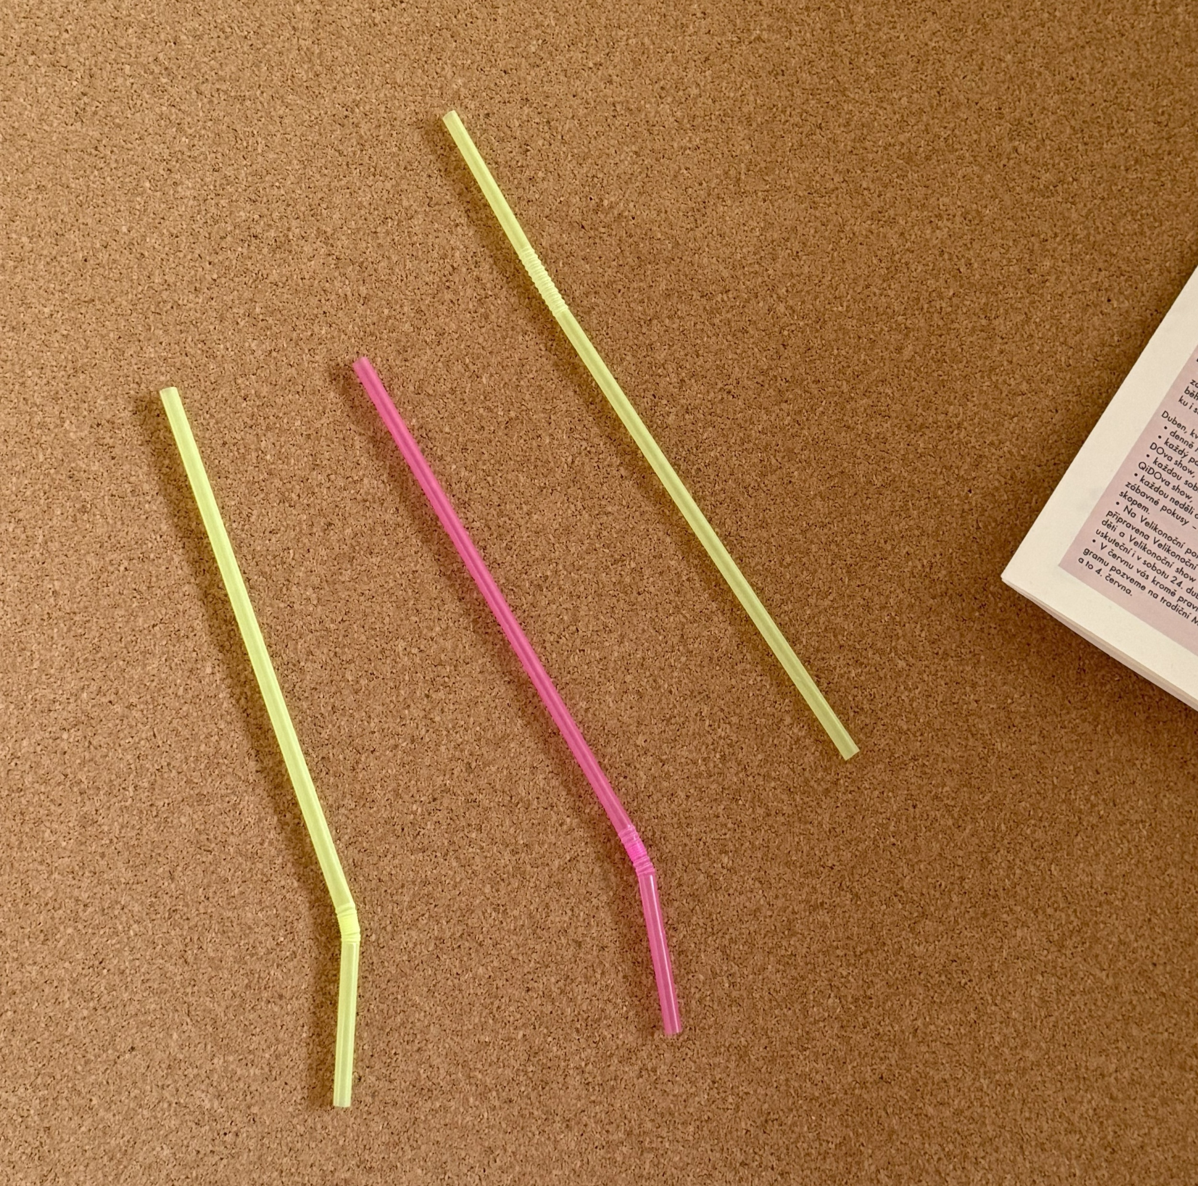
Brčka
Zelektrované brčko drží na zdi, na tabuli, na okně a na dalších předmětech.
Brčko se udrží i na kovech.
❓Jak dlouho vydrží brčko na zdi❓
Oslava 100. ročníku časopisu Rozhledy matematicko-fyzikální
20. června 2025

Slide 3
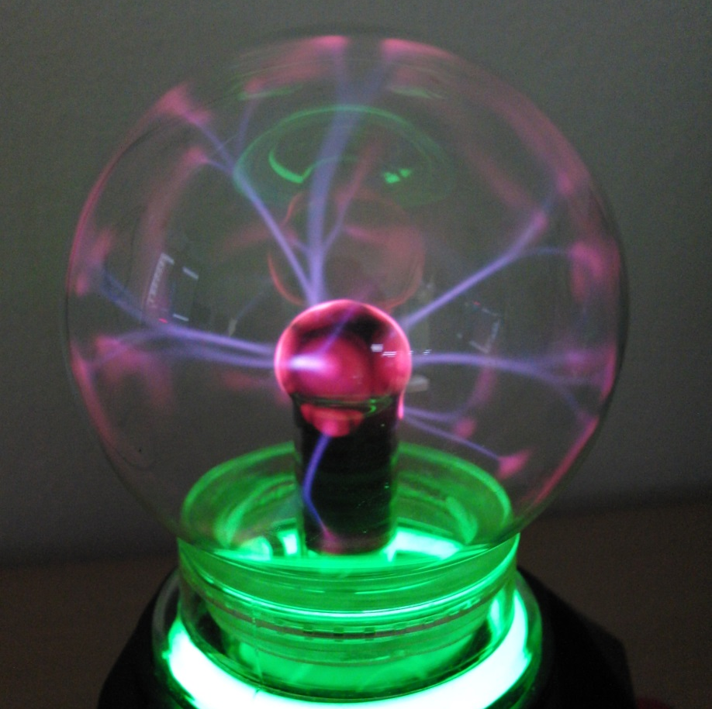
Magická koule
V kouli dochází k elektrickým výbojům v plynu, které vytvářejí světelné efekty.
Elektrické pole kolem koule může rozsvítit i zářivku.
❓Co je to luminofor ❓
Oslava 100. ročníku časopisu Rozhledy matematicko-fyzikální
20. června 2025

Slide 4
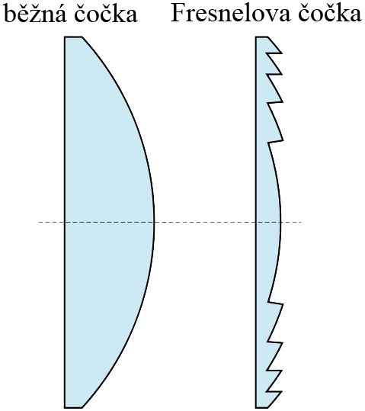
Fresnelova čočka
Běžná čočka
Fresnelova čočka
Čočku vynalezl francouzský fyzik Augustin Jean Fresnel (1788 - 1827).
Používala se zejména v majácích na mořích.
Výhodou čočky je její nižší hmotnost.
❓K čemu se používala naše čočka❓
Oslava 100. ročníku časopisu Rozhledy matematicko-fyzikální
20. června 2025

Slide 5
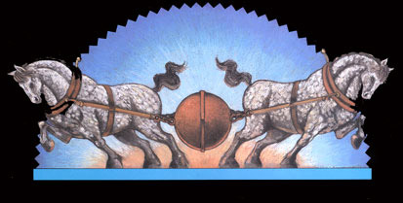
Magdeburské polokoule
Experiment zrealizoval roku 1654 Otto von Guericke, starosta města Magdeburg.
Dvě polokoule přiložil k sobě a vypumpoval z prostoru mezi nimi vzduch.
❓Co drží polokoule u sebe❓
Oslava 100. ročníku časopisu Rozhledy matematicko-fyzikální
20. června 2025

Slide 6
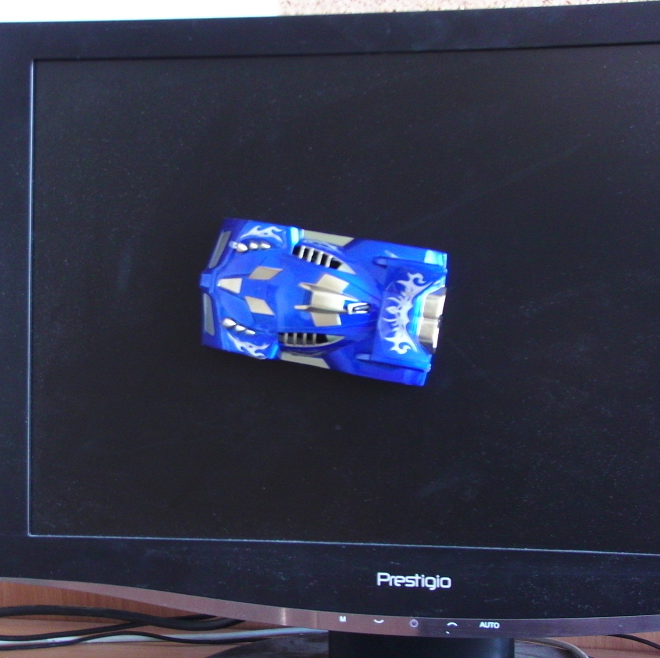
Šplhající autíčko
Autíčko na dálkové ovládání umí jezdit nejen po zemi, ale i po stěně.
❓Co drží autíčko na stěně❓
❓Proč nespadne❓
Oslava 100. ročníku časopisu Rozhledy matematicko-fyzikální
20. června 2025

Slide 7
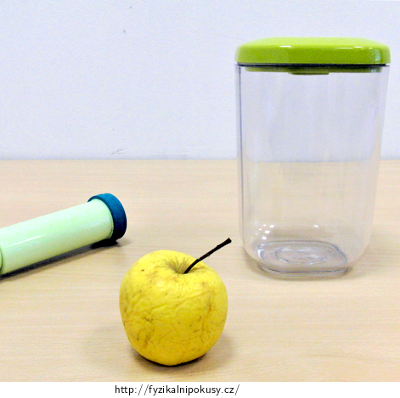
Vakuování potravin
Z nádoby vysajeme část vzduchu.
Tlak uvnitř nádoby bude tedy nižší než vnější atmosferický tlak.
❓Co se stane s jablkem v nádobě❓
Oslava 100. ročníku časopisu Rozhledy matematicko-fyzikální
20. června 2025

Slide 8
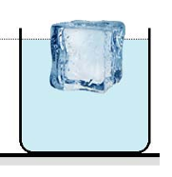
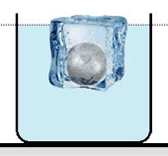
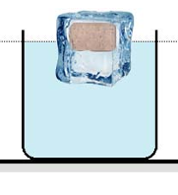
Úloha na doma
Mějme tři sklenice s vodou, v každé plave kostka ledu.
V první sklenici plave samotná kostka ledu.
Ve druhé je kostka ledu, ve které je zamrzlá kovová matička.
Ve třetí sklenici je kostka ledu se zamrzlým kouskem korku.
❓ Co se v každé z uvedených sklenic stane s hladinou vody po roztátí ledu (klesne/stoupne/zůstane stejná) ❓
Zkuste si experiment provést a výsledek pak ověřte výpočtem.
Bonusová otázka:
❓ Ovlivňuje tání ledovců hladinu oceánů? Pokud ano, proč❓
jreichl.com/materialy
Oslava 100. ročníku časopisu Rozhledy matematicko-fyzikální
20. června 2025

Slide 9
Děkuji za pozornost
marie.snetinova@matfyz.cuni.cz

